Slide 1
Обзор фреймворков
от Apple
Занятие №10
Дмитрий Тараев

Slide 2

Отметиться

Slide 3
Организационные вопросы
Домашние задания
выдача ДЗ№4
срок сдачи: 15 декабря,
максимум 10 баллов
срок сдачи ДЗ№3
максимум 20 баллов
На следующем занятии
рубежный контроль (максимум 10 баллов)

Slide 4
На этой лекции
Какие фреймворки уже приходилось применять в своих проектах?
Поговорим о:
Камера и фотогалерея
Адресная книга (Контакты)
Mail
Карты и геолокация
Push-уведомления
Ответы на вопросы по проектам
Домашние задания
Срок сдачи ДЗ№3 (максимум 20 баллов)
Выдача ДЗ№4: Дополнительные функции (срок сдачи: 15 декабря, максимум 10 баллов)

Slide 5
Проекты
Всего студентов: 66
занято в проектах: 32
выполнили ДЗ№0: 17
выполнили ДЗ№1: 21
выполнили ДЗ№2:
Известных мне проектов (команд): 14 (перечислены в посте в блоге)
Что-то есть в репозитории: 11
Не видел даже репозитория: 3

Slide 6
Проекты (в процессе)
11 проектов разной степени готовности:
Objective-C (7)
Клиент для сайта 500px
Клиент агрегатора распродаж одежды и обуви
Геолокация друзей из VK
Агрегирование соцсетей (VK & OK)
Работа со Scrum
Приложение для чтения книг
Приложение-гид по городу с загрузкой маршрутов
Swift (4)
Выбор рандомного фильма
Расписание МГТУ
Клиент eQueue (электронная очередь)
Учебник немецкого

Slide 7
Камера и фотогалерея
Приложение Photos (доступно на эмуляторе)
Камера (только на физическом устройстве)
!!!descriptions
NSCameraUsageDescription,
NSPhotoLibraryUsageDescription
2016-12-01 15:04:06.967554 CameraTest[483:107093] [access] This app has crashed because it attempted to access privacy-sensitive data without a usage description. The app's Info.plist must contain an NSPhotoLibraryUsageDescription key with a string value explaining to the user how the app uses this data.

Slide 8
Разновидности карт
Apple MapKit
Google Maps SDK for iOS
Yandex Maps
MapBox

Slide 9
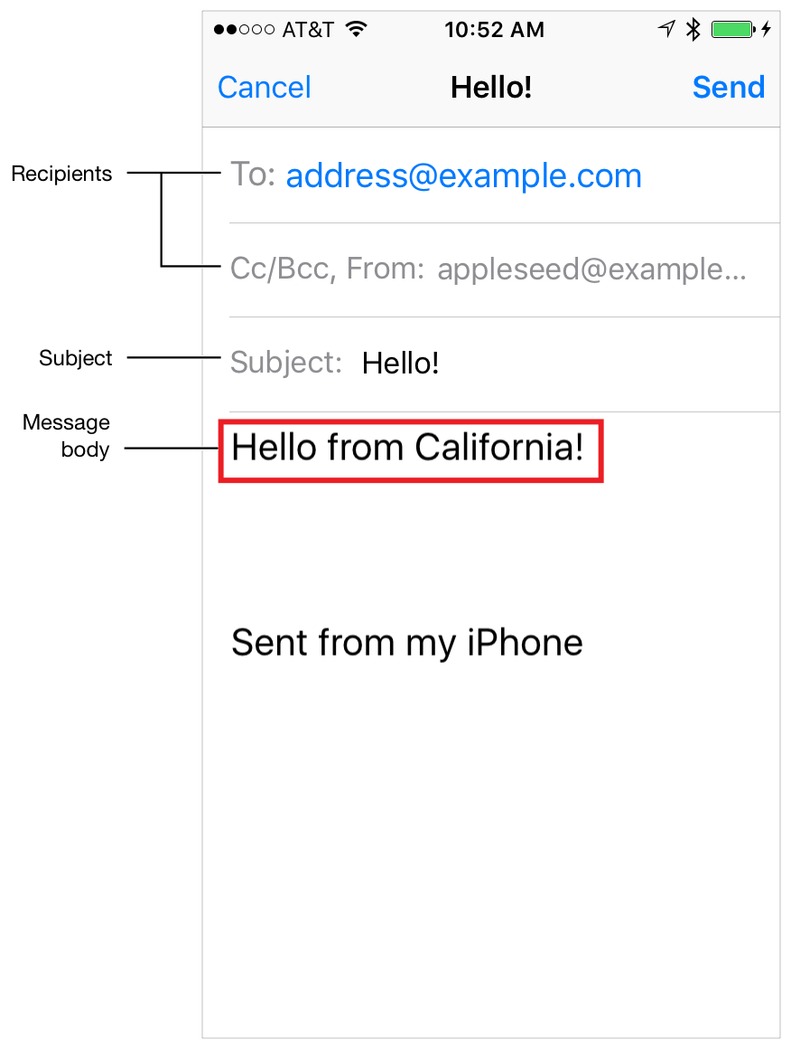
Почта
MFMailComposeViewController
toRecipients
subject
setMessageBody:isHTML:
MFMailComposeViewControllerDelegate
https://developer.apple.com/reference/messageui/mfmailcomposeviewcontroller

Slide 10
Push-уведомления: что это?
Push-уведомление может:
показать сообщение
воспроизвести звуковой сигнал
изменить badge (число на иконке приложения)
iOS 8: интерактивность
iOS 10: вложения (фото/видео), кастомный интерфейс
silent push
для периодического «пробуждения» приложения, чтобы подгрузить данные в фоновом режиме
30 секунд
нет гарантированной доставки (после timeout push-уведомление будет потеряно)
нет гарантированного времени доставки

Slide 11
Push-уведомления: что это?
payload (сейчас 4KB, до iOS 8 было 256 байт)
{
"aps" : {
"alert" : {
"title" : "Game Request",
"body" : "Bob wants to play poker",
"action-loc-key" : "PLAY"
},
"badge" : 5
},
"acme1" : "bar",
"acme2" : [ "bang", "whiz" ]
}
silent push
для периодического «пробуждения» приложения, чтобы подгрузить данные в фоновом режиме
30 секунд
https://developer.apple.com/library/content/documentation/NetworkingInternet/Conceptual/RemoteNotificationsPG/CreatingtheNotificationPayload.html

Slide 12
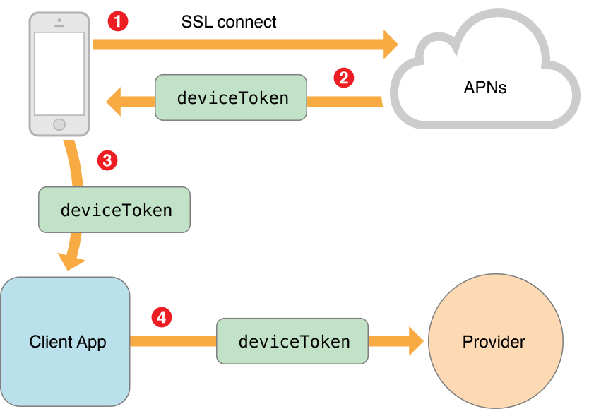
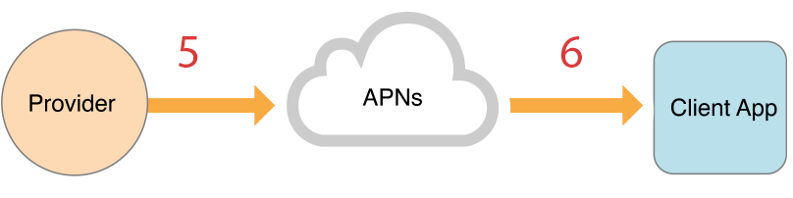
Push-уведомления: схема работы

Slide 13
Push-уведомления: как настроить
Включить в настройках проекта (Capabilities)
Включить push-уведомления в provision profile (на портале developer.apple.com)
Сделать сертификат для push-уведомлений
Экспортировать файлы в pem формат (для сервера)
Зарегистрироваться в AppDelegate
Получить токен в методе AppDelegate (или didFail), затем нужно его передать серверу

Slide 14
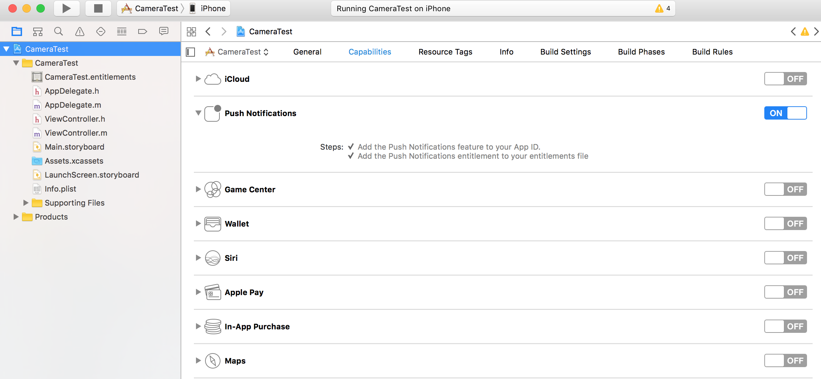
Push-уведомления: 1. Настройки проекта

Slide 15
Push-уведомления: токен
Пример:
17a4ca00 4d9ad8fe b525b903 959e2ca2 e1e5ddeb d8a910f2 f89051b9 e4f19ed8
уникальный для устройства
НО: могут изменяться
точно будет другой, если:
пользователь восстановился из резервной копии
поэтому лучше ВСЕГДА запрашивать токен

Slide 16
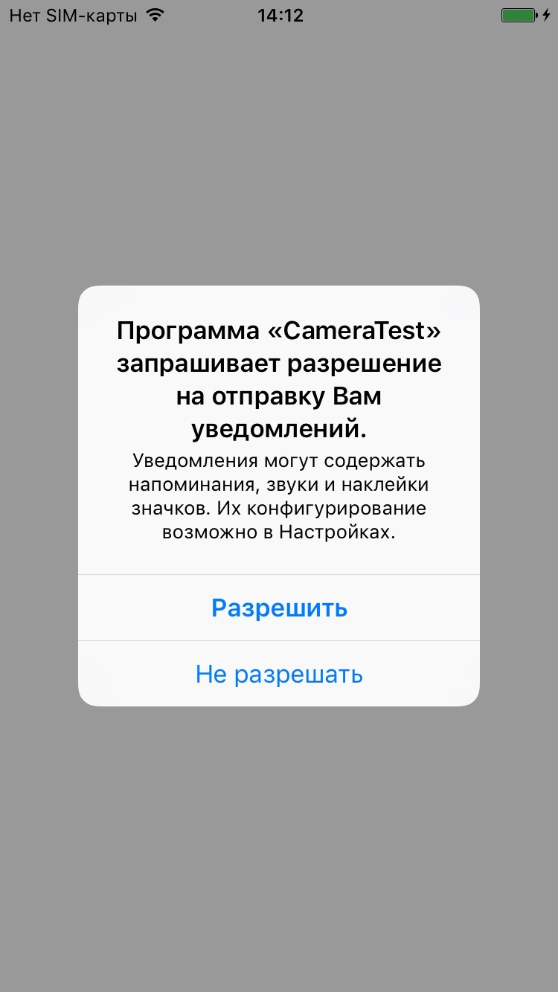
Push-уведомления: 5-6. Регистрация
Регистрация для получения push-уведомлений
- (BOOL)application:(UIApplication *)application didFinishLaunchingWithOptions:(NSDictionary *)launchOptions {
UIUserNotificationSettings *settings = [UIUserNotificationSettings settingsForTypes:(UIUserNotificationTypeAlert | UIUserNotificationTypeBadge | UIUserNotificationTypeSound) categories:nil];
[application registerUserNotificationSettings:settings];
[application registerForRemoteNotifications];
return YES;
}
- (void)application:(UIApplication *)application didRegisterForRemoteNotificationsWithDeviceToken:(NSData *)deviceToken {
NSLog(@"APNS success, token: %@", deviceToken);
}
- (void)application:(UIApplication *)application didFailToRegisterForRemoteNotificationsWithError:(NSError *)error {
NSLog(@"APNS failed: %@", error);
}

Slide 17
Заключение
Сегодня
Камера и фотогалерея
Адресная книга (Контакты)
Mail
Карты и геолокация
Push-уведомления
Следующее занятие
Смешанное занятие
типовые ошибки в ДЗ,
рубежный контроль
Отзыв (важно!)
Вопросы?
по лекции
по домашним заданиям

Slide 18
Полезные ссылки
SDK карт
Yandex: https://github.com/yandexmobile/yandexmapkit-ios
Использование геолокации
http://matthewfecher.com/app-developement/getting-gps-location-using-core-location-in-ios-8-vs-ios-7/

